Slide 1
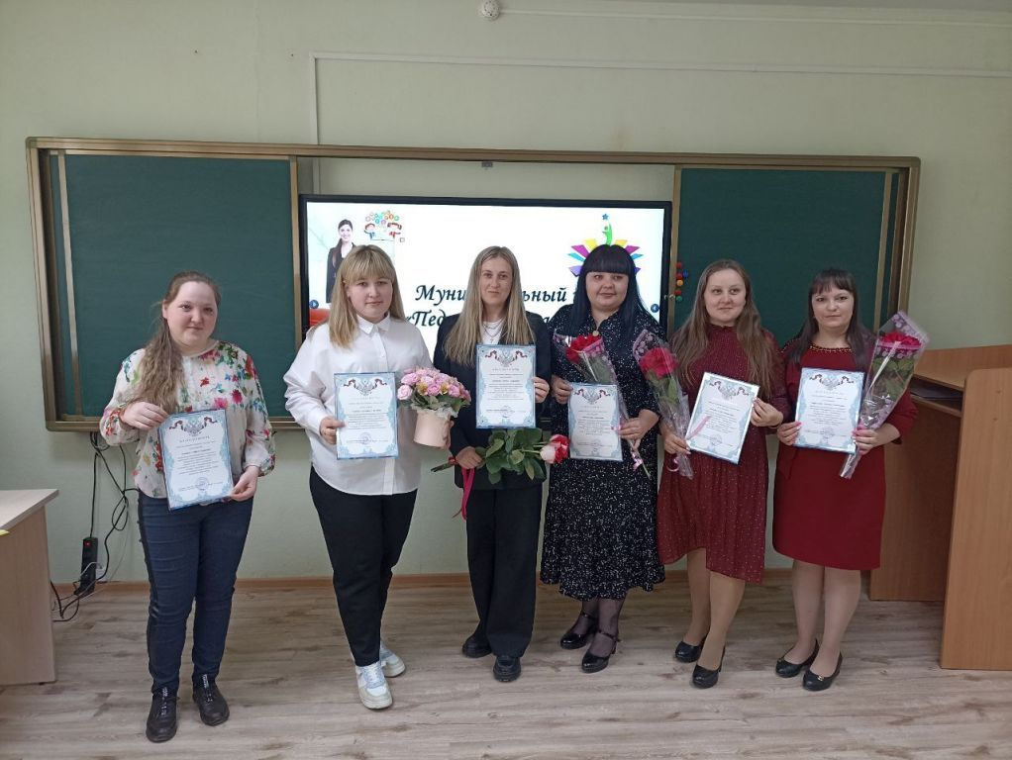
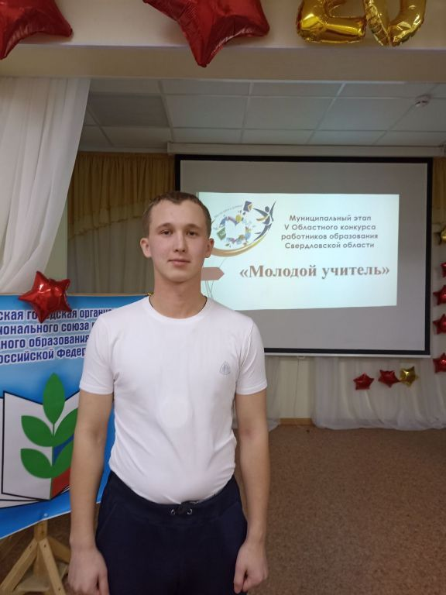
Завершающее мероприятие
муниципального проекта
«Педагог завтрашнего дня».
Молодой педагог
Тельнова Екатерина Сергеевна,
учитель математики.
Победитель муниципального этапа
Конкурса «Молодой учитель – 2022»
Рожин Константин Вячеславович,
Учитель физической культуры.

Slide 2
Конкурс «Учитель-педагог-наставник».

Slide 3
Муниципальное мероприятие. Квест для работающей молодежи. Первое место в Невьянском городском округе.

